Slide 1
Twój Eko Kącik
Zespół Untitled.ipynb

Slide 2
Agenda
Jak często zwracamy uwagę na zużycie prądu?
Pomyślnie używając energię możemy nie tylko zredukować emisję CO2, a również zminimalizować wydatki na media
Jak zmniejszyć użycie energii? – Zobaczyć go
Live demo przygotowanej aplikacji
Konkurenci potrzebują 100 czujników, gdy my – tylko jednego!
Główny pomysł i szczegóły naszego rozwiązania
Cały dom jak na dłoni w naszej aplikacji komórkowej!

Slide 3
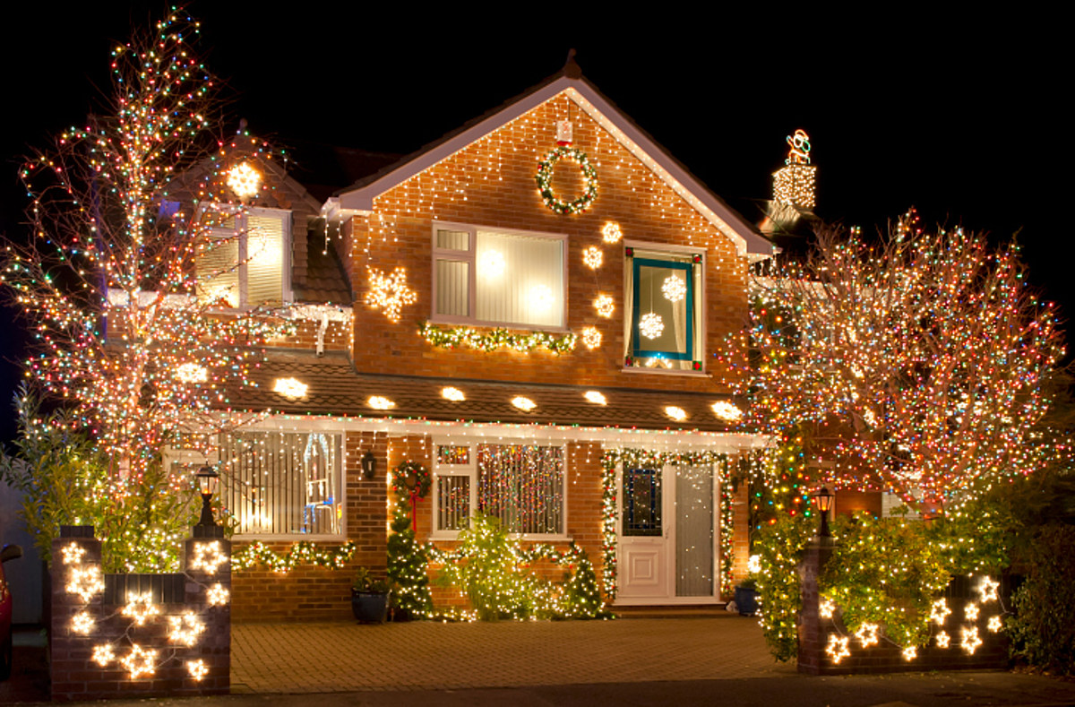
Jak często zwracamy uwagę na zużycie energii?
Przeciętny dom rodzinny w Polsce zużywa 3500 kWh prądu rocznie. Wiemy również, że przy produkcji jednego kWh energii w Polsce wytwarzamy 0.78 kg dłutlenku węgla. W przeliczeniu wychodzi 2.7 tonny CO2 na dom.
A jak często myślimy o tym, aby zredukować emisję CO2?
Źródła danych: https://www.rensmart.com/Calculators/KWH-to-CO2
https://kartuzy.info/artykul/zuzycie-pradu-w-domu/1171260
Źródło: https://wpdh.com/should-christmas-lights-be-on-all-night-or-turned-off-before-bed/

Slide 4
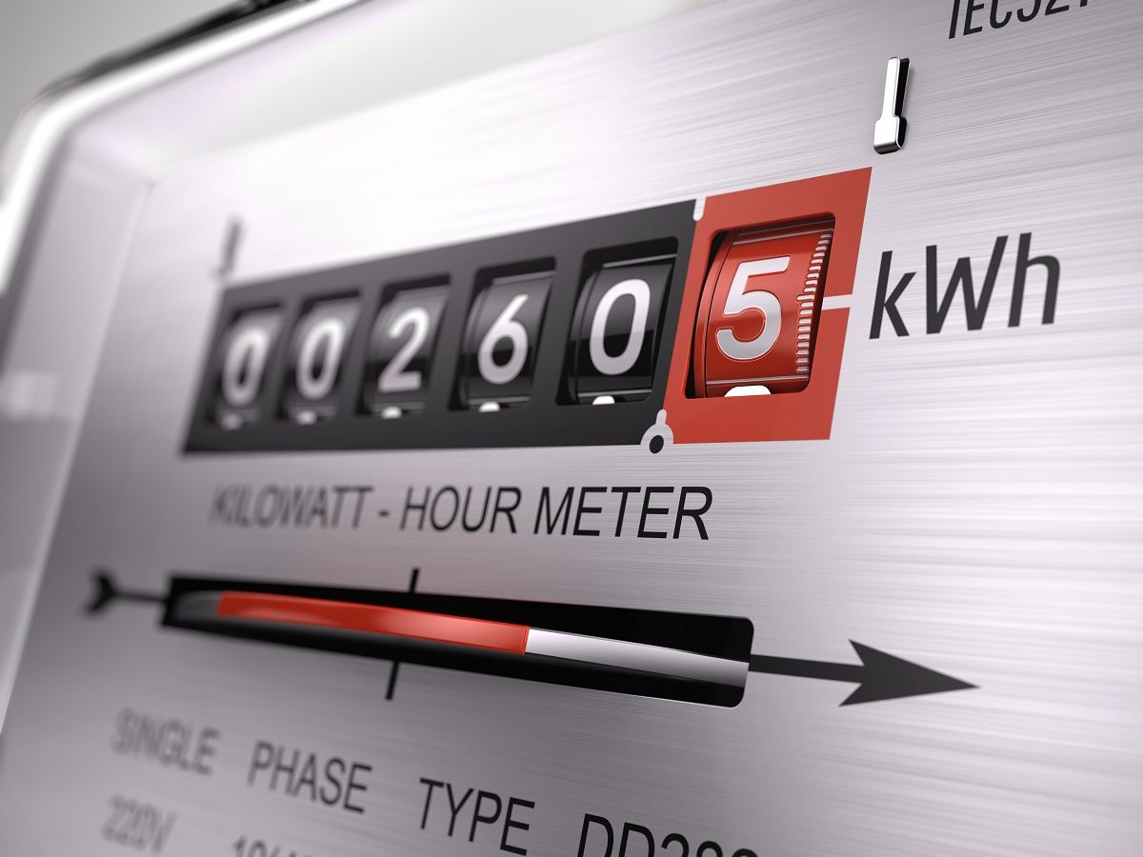
Pomyślnie używając energię możemy również zminimalizować wydatki na media
Redukując zużycie prądu, zmniejszamy również cenę mediów. Ostatni wzrost cen tylko zwiększa ważność tej zmiany.
Źródło: https://www.pit.pl/aktualnosci/oplata-mocowa-w-gore-w-2022-roku-ile-wiecej-trzeba-bedzie-zaplacic-za-prad-1006068

Slide 5
Jak zmniejszyć użycie energii? – Zobaczyć go
Od dawna mówią, że “lepiej jeden raz zobaczyć, niż sto razy usłyszeć”. Dlatego przygotowaliśmy rozwiązanie, które potrafi wizualnie pokazać zużycie prądu przez poszczególne podzespoły elektroniczne.
(jakiś powiększony wykres kołowy ze Streamlit z różnymi urządzeniami)

Slide 6
Live demo przygotowanej appki
Miejmy nadzieje wszystko zadziała :)

Slide 7

Co jest pod spodem? - Tylko jeden czujnik!
Użytkownik instaluje tylko jeden amperomierz na głównym wejściu prądu do budynku: niema nawet potrzeby przecinać dróty, ponieważ amperomierz ten jest “bezdotykowy”.
Amperomierz przesyła dane do naszej aplikacji za pomocą sieci Wi-Fi. Sztuczna inteligencja w aplikacji sama wyznacza jakie urządzenia, kiedy oraz ile prądu pobierają.
Źródło: https://shop.marcomweb.it/en/shop-online/industrial-automation/energy-measure/qi-hsc-50-dc-and-ac-current-measurement-dettagli.html

Slide 8
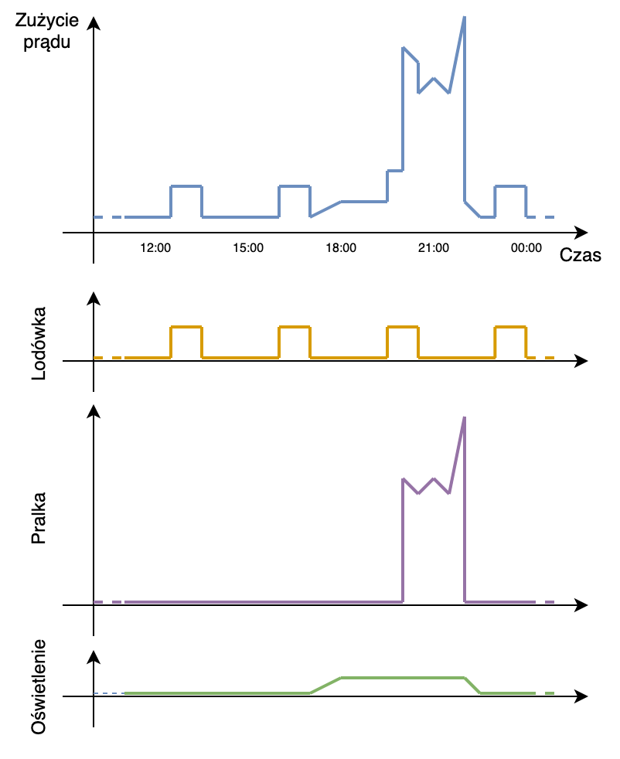
Główny pomysł aplikacji
Zauważyliśmy, że większość urządzeń elektrycznych w domu zwykle działają z pewną okresowością. Również dość łatwo można nauczyć się rozpoznawać różne urządzenia według ich średniego pobioru mocy.

Slide 9
Dane rzeczywiste
Nasze spostrzerzenia potwierdziły dane rzeczywiste z następnego zbioru danych: https://data.open-power-system-data.org/household_data/
(obrazek z rzeczywistego zbioru danych z różnymi urządzeniami)

Slide 10
Jak sztuczna inteligencja wyznacza urządzenie?
Najpierw dane wejściowe z amperomierza są dzielone na odcinki podobnego poboru mocy za pomocą algorytmu wykrywania punktu zmiany (change point detection).
Zatem za pomocą algorytmu lasu losowego i danych o średnim zużyciu prądu różnego rodzaju urządzeń wyznaczamy jakie urządzenia i jak długo były włączone.
Jeżeli gdzieś pomylimy się, to użytkownik będzie mógł nas poprawić przez pierwsze kilku tygodni. Z czasem algorytm potrafi prawie działać prawie bezbłędnie.
(obrazek z podzieleniem timelinu na odcinki)

Slide 11
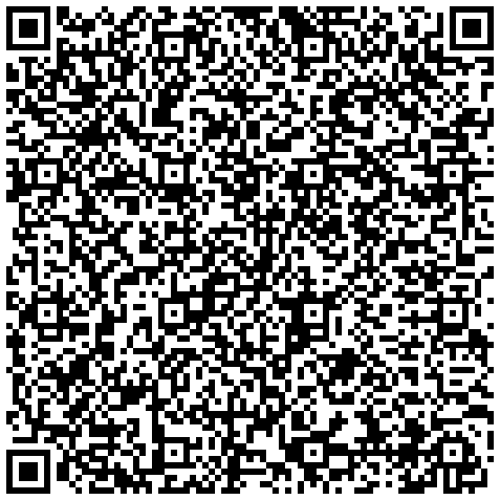
Cały dom jak na dłoni w naszej aplikacji komórkowej!
Demo jest dostępne pod linkiem lub za pośrednictwem QR-kodu.

Slide 12
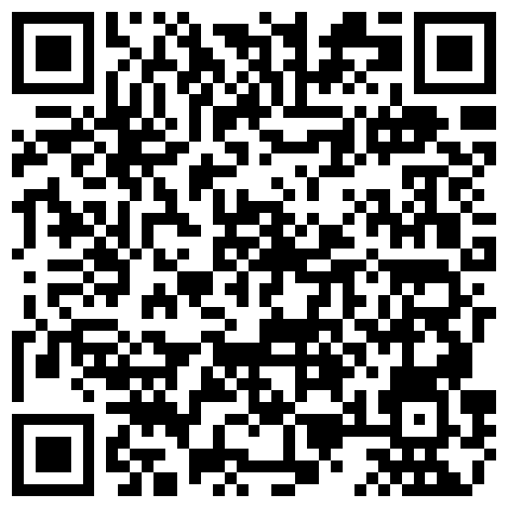
Dziękujemy za uwagę!
Studenci Koła Naukowego Machine Learning Politechniki Rzeszowskiej:
Piotr Krawiec
Julia Makarska
Vitalii Morskyi
Hubert Stasiowski
Kod źródłowy naszego projektu jest dostępny na repozytorium naszego koła:
https://github.com/knmlprz/BITEhack-Untitled.ipynb

